Slide 1
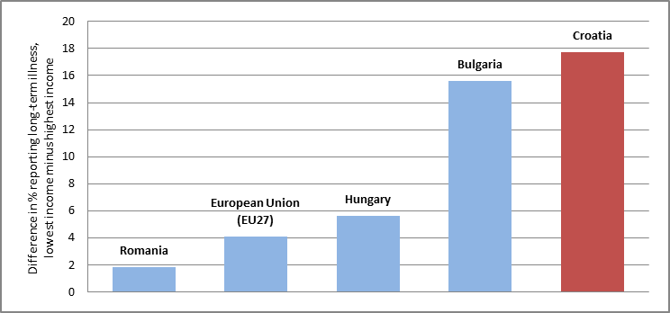
Rashodi za zdravstvo
Dobri rezultati ali uz visok trošak (Eurostat 2012: 9,2% BDP u usporedbi s 4,8% BDP za EU10)
Ubrzano starenje stanovništva → nezarazne, kronične bolesti i smrtnost će rasti, s potrebom za dodatne zdravstvene i usluge skrbi o starijim osobama.
Kronično neplaćanje (1% BDP krajem 2013. ili 15% ukupnih prihoda)
Nejednakosti u rezultatima zdravstva
Nejednakost u prijavljenim dugotrajnim bolestima u Hrvatskoj i odabranim EU zemljama, 2010
Rashodi opće države po funkcionalnoj klasifikaciji, % of GDP
Source: Eurostat, EU SILC
Source: WHO, Global Health Expenditure Database. Croatia is red-shaded diamond.

Slide 2
Definiranje početne razine rashoda
 | 2010 | 2011 | 2012 | 2013
HZZO | 21,843.9 | 21,702.4 | 21,342.9 | 20,762.8
MHSW - health spending | 1135.48 | 1111.43 | 1042.00 | 3605.64
LGUs health spending | 753.3 | 669.1 | 686.7 | 687
MOF rehabilitation | 0 | 0 | 465.4 | 2,800.0
Total | 23,732.7 | 23,482.9 | 23,537.0 | 27,855.2
% of GDP | 7.3 | 7.1 | 7.2 | 8.5
GDP | 323,807.0 | 328,737.0 | 327,020.6 | 326,848.8
Stock of arrears | 1,733 | 2,107 | 3,747 | 3,314
Flow of arrears | -944.1 | 374 | 1,639 | -432
% of GDP | -0.3 | 0.1 | 0.5 | -0.1
Accrual spending, % of GDP | 7.0 | 7.3 | 7.7 | 8.4
o/w maternal leave | 949.0 | 895.9 | 900.0 | 900.0
o/w sick leave | 1,316.5 | 1,288.9 | 1,107.9 | 1,137.0
Compensations | 0.70 | 0.66 | 0.61 | 0.62
Health w/o compensations (% of GDP) | 6.3 | 6.6 | 7.1 | 7.8

Slide 3
Struktura potrošnje
Veliki je prostor za optimizacijom bolničkih akutnih kapaciteta i kapaciteta za palijativnu skrb i skrb za starije (također nižeg jediničnog troška). Starenje stanovništva povećat će pritisak za realokacijom kapaciteta.
Stopa iskorištenosti kreveta je na razini prosjeka EU, ali je dužina bolničkog tretmana veća (u prosjeku 9 dana).

Slide 4
Smanjenje bolničkog troška
Osim smanjenja fiksnog troška kroz integracije bolničkih kapaciteta i racionalizaciju mreže, pružanje pojedinih usluga koje prema međunarodnom protokolu moraju biti vanbolničke u ambulatorne jedinice rezultirat će značajnim uštedama (između 30 i 70%).
Uštede u vanbolničkom liječenju u usporedbi s bolničkim uslugama
Izvor | Zemlja | Procedure | Ušteda jediničnog troška
Babson 1972 | UK | Hernia repair & varicose vein surgery | 40–44%
Prescott et al. 1978 | UK | Hernia repair & varicose vein surgery | 65%
Evans and Robinson 1980 | Canada | Pediatric surgery | 70%
Coe 1981 | United States | Hernia repair | 65%
Flanagan and Bascom 1981 | United States | Hernia repair | 70%
Rockwell 1982 | United States | Hernia repair | 45%
Caldamone and Rabinowitz 1982 | United States | Orchidopexy | 56%
Pineault et al. 1985 | Canada | Hernia repair & tubal Ligation | 12–26%
Heath et al. 1990 | UK | Laparoscopy, arthroscopy & cystoscopy | 49–68%
Arregui et al. 1991 | United States | Laparoscopic cholecystectomy | 46%
Mitchell and Harrow 1994 | United States | Hernia repair | 36%
Kao et al. 1995 | United States | Anterior cruciate ligament Repair | 58%
Mowschenson and Hodin 1995 | United States | Thyroidectomy & para-thyroidectomy | 30%
van den Oever and Debbaut 1996 | Belgium | Inguinal hernia repair | 43%
Zegarra et al. 1997 | United States | Laparoscopic cholecystectomy | 25%
Levy and Mashoof 2000 | United States | Open Bankart repair | 56%
Kumar et al. 2001 | UK | Anterior cruciate ligament repair | 20–25%
Rosen et al. 2001 | United States | Laparoscopic cholecystectomy | 11%
Lemos et al. 2003 | Portugal | Laparoscopic sterilization | 62.4%

Slide 5
Izuzeća od participacija
 | 2009 | 2012 | 2013
Copayment payers | 973,741 | 1,204,551 | 994,202
Supplemental Health Insurance | 2,535,787 | 2,345,650 | 2,553,846
o/w Exempt categories covered by state | 1,397,962 | 896,305 | 954,411
o/w income-census | 280,881 | 685,508 | 725,362
Children | 833,948 | 812,394 | 801,149
Total beneficiaries | 4,343,476 | 4,362,595 | 4,349,197
Exempt and children, % of total | 51.4 | 39.2 | 40.4
Prosječna privatna participacija je značajno niža od prosjeka EU i nema funkciju kontrole nepotrebne potražnje.
Utvrditi pravila izuzeća koja su bazirana na vjerodostojnijim kriterijima (imovinski cenzus) koja ciljaju ranjive skupine.
Utvrditi trošak izuzeća i adekvatno fakturirati trošak Riznici.

Slide 6
Zdravstvo…preporuke
Oko 1% BDP-a ušteda moglo bi biti ostvareno bez negativnog utjecaja na razinu i kvalitetu usluge
Objediniti mreže zdravstvenih usluga prema zemljopisnim područjima kako bi se lakše usredotočilo na akutne slučajeve (kao u Nacionalnom planu)
Kreirati visoko-frekventne jeftinije specijalizirane centre za ambulantno dijagnosticiranje i liječenje (potencijalno smanjenje jediničnih troškova iznosilo bi oko 30 do 70%)
Dodatno smanjiti stopu upućivanja iz primarne zdravstvene zaštite i proširiti javne zdravstvene usluge kako bi se smanjila učestalost faktora rizičnog ponašanja
Ojačati javne FM sustave kako bi se spriječilo ponovno nastajanje dospjelih nepodmirenih obveza
Racionalizirati kategorije izuzeća od plaćanja participacije (40% populacije) i prilagoditi premiju dopunskog zdravstvenog osiguranja aktuarskim standardima
Proširiti sustave eHealth i zaista centralizirati javnu nabavu

